Slide 1
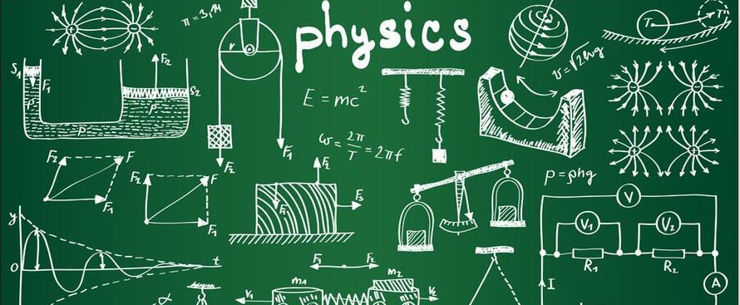
大学物理（下）
University Physics (II)
任课教师：王炎（物理学院）
Email: ywang12@hust.edu.cn
作业交接：周五

Slide 2
第5节 麦克斯韦方程组
静电场：有源、无旋场
感应电场：有旋场，变化磁场产生电场
任意电场：
稳恒磁场：有旋、无源场
变化电场→磁场？

Slide 3
电容的充放电
充电过程中任意时刻t：
L
S₂
Q
S₁
+
+
+
+
+
+
−
−
−
−
−
−
C
i
R
在一极板边缘取积分回路L
ε
并以L为边界作曲面S₁、S₂
对S₁面
相矛盾！
对S₂面
传导电流不连续
稳恒电流：
i → 0, q→ Q, E ↑
电场的变化 ↔等效电流电流产生磁场？

Slide 4
对于闭合曲面：S = S₁+ S₂
L
S₂
S₁
+
+
+
+
+
+
−
−
−
−
−
−
电流密度方向：
流出S面为正
C
i
R
内
ε
稳恒电流：
位移电流密度
位移电流
全电流密度
全电流连续

Slide 5
对于平行板电容器：
S₁
S₂
如图取高斯面S
-
i
+
-
+
-
内
+
0
穿过S₁的电流
极板
若S₂面不随时间t 变化
= I_{D}
结论：在电容器中，I_{D总}= i，极板中断的电流
由I_{D}接替，保持全电流的连续性。

Slide 6
L
S₂
S₁
+
+
+
+
+
+
−
−
−
−
−
−
对S₁面
相矛盾！
C
i
对S₂面
R
位移电流
ε
变化电场
全电流定理
任意磁场
对于电容器充电的非稳恒情况，有:
S₁面
故两式相等！
S₂面
而 i = I_{D}

Slide 7
位移电流I_{D}的性质
（1） I_{D}的实质就是变化电场,它不依赖导体, 可在 任何有变化电场的空间出现, 不产生焦耳热。
（2）位移电流与传导电流一样激发磁场。
变化的电场
如无传导电流：
I_{D}激发的磁场 与其成右手螺旋关系

Slide 8

例、设圆形平行板电容器均匀充放电，其极板的
半径为R，内部充满ε、μ的介质，且电场的
变化率 ＝常数。
求：两极板间任意点的 j_{D} 和 B？(忽略边缘效应)
解：
忽略边缘效应, 两极板间为均匀电场.
平行板之间的电位移矢量为
D
R
则
充电
j_{D}方向
j_{D}均匀分布在横截面上，
与传导电流同向。
放电
j_{D}方向

Slide 9

可见:位移电流均匀分布在极板间的横截面上
根据电场的柱对称, 在极板间取
半径为r的同心圆环为积分回路：
R
r ≤ R时
0
r ≥ R时
0

Slide 10
( r ≤ R )
R
( r ≥ R )
r =R处
注
*一般变化的电场产生的磁场很小。
例：R = 0.1m, ε =ε₀ , μ =μ₀
若
则
——当时无法验证
B_{max}=5.56×10⁻⁶ T

Slide 11
？
问题
（1）在上例中两极板间的位移电流为j_{D}, 极板间的
磁场为
( r ≤ R )
R
( r ≥ R)
则该磁场就是位移电流 j_{D}所激发。
这个说法对吗？
（2）一空气平行板电容器，略去边缘效应。
充电完毕后，断开电源，然后拉开两极板。
此过程中两极板间是否有 j_{D}？
充电完毕后，仍接通电源，然后拉开两极板。
此过程中两极板间是否有 j_{D}？为什么？

Slide 12
麦克斯韦方程组
(积分形式)
稳恒情况
任意电场
任意磁场
*解释 一切宏观的电磁现象；
*预言 电磁波的存在；
麦氏电磁理论是物理学史上的一次重大突破
*指出 光波就是电磁波。

Slide 13
麦克斯韦方程组
(积分形式)
任意电场
任意磁场
电磁场的能量：

Slide 14
麦克斯韦方程组的微分形式
数学定理
Gauss定理
Stokes定理
麦克斯韦方程组积分形式
微分形式
传导

Slide 15
电磁波
远离波源的场区，无自由电荷及传导电流：

Slide 16
电磁波
电磁场的波动方程
真空：
≅ 3×10⁸ m/s
波动方程的一般表达式:

Slide 17
电磁场的波动方程
真空：
≅ 3×10⁸ m/s
波动方程的一般表达式:

Slide 18
平面电磁波
传播方向x，其波面垂直于x轴
波面上各点的位相相同
y
x
z

Slide 20
不随时间和空间变化
设：
平面电磁波是横波
假设电场矢量方向沿 y轴方向
=0
y
x
=0
z
不随时间和空间变化
设

Slide 21
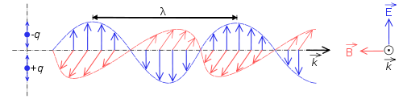
1865年, 麦克斯韦理论预言
1888年，赫兹实验验证

Slide 22
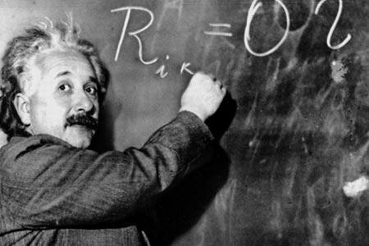
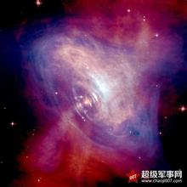
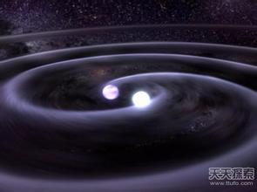
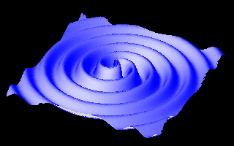

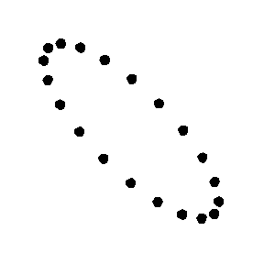
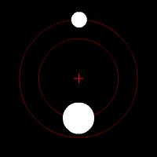
电磁振荡：电场与磁场周期性变化
电磁振荡的传播
电磁波
时空振动：时间与空间的形变
时空振动的传播
引力波
1915年

Slide 23
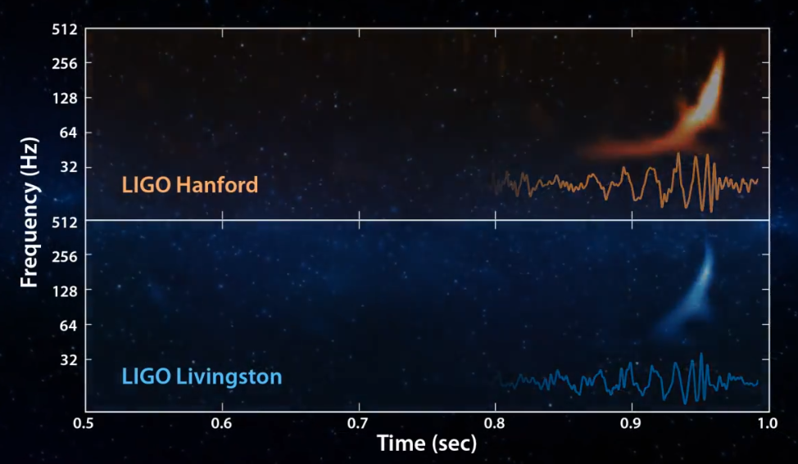
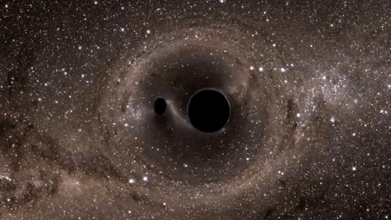
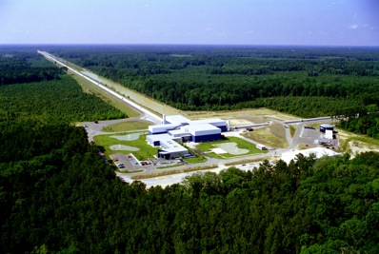
Gravitational Waves
引力波

Slide 24
作业：第8章 T20-24

